Slide 1
Máme co zlepšovat v terapii nemocných po infarktu myokardu ?
Doc. MUDr. Tomáš Kovárník, PhD.
II. Interní klinika kardiologie a angiologie VFN a 1. LF UK

Slide 2
Výskyt pacientů po IM v ČR
V ČR je diagnostikováno ročně 14,000 AIM
Prevalence pacientů po AIM je v ČR 85,000
Hospitalizační mortalitu AIM 4-12%
Jednoroční mortalita 10%

Slide 3
Chyby v prehospitalizační léčbě
Podcenění rizika:
záměna AKS s vertebrogenním algickým sy
neprovedení Ekg
transport bez monitoru (v extrému jede nemocný sám)
Strach z antikoagulace
Zbytečná antikoagulace
UFH + LMWH
Čekání na výsledky Troponinu
Zbytečná administrativa

Slide 4
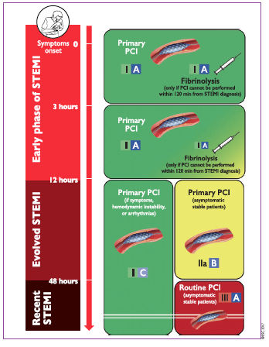
Volba strategie revaskularizační terapie

Slide 5
Základní informace určující strategii sekundární prevence
Plná revaskularizace / reziduální koronární postižení
Komplexnost provedeného výkonu
Rozsah reziduální ischémie
Komorbidity:
Diabetes , renální insuficience, kouření
Prokoagulační stav / antikoagulační terapie
Riziko krvácení
Sociální status a vzdělání

Slide 6
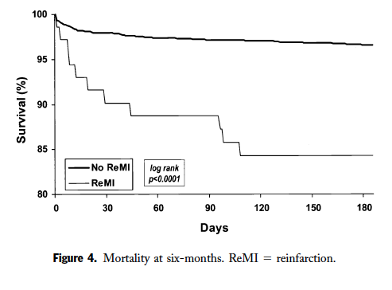
Riziko vzniku MACE podle přítomnosti myokardiální ischémie a dopad vzniku re IM na prognózu
%
Shaw. Circulation 2008;117:1283
Kernis S. JACC 2003;42:1173-7
Notes:
----- Meeting Notes (03.10.13 15:45) -----
An increased level of ischemic myocardium leads to an increased risk of MACE development

Slide 7
Sekundární prevence po IM
Zanechání kouření
Redukce mortality o 25-50%
Redukce hmotnosti
BMI < 25 kg/m² (< 30 kg/m²)
Obvod pasu < 102 cm u mužů a < 88 cm u žen
Zvýšení tělesné zátěže
Redukce mortality o 22%
Návrat do práce
Adherence k léčbě
57% po dvou letech

Slide 8
Farmakoterapie po IM
Antiagregační terapie
ASA 75-100 mg denně
DAPT po dobu 12-ti měsíců
Nemocní s vysokým rizikem krvácení – 6 měsíců
Kardioselektivní beta blokátory
EF LK < 40% jednoznačný benefit
EF LK > 40% spíše ano
ACEI (ARB)
EF LK < 40% jednoznačně ano
DM, přední IM
Hypolipidemická terapie
Redukce LDL pod 1.8 mmol/l nebo 50% redukce
Inhibitory aldosteronu
EF LK < 40%
spironolakton / eplerenon

Slide 9
Srovnání kardioselektivity
Poměr inhibice BB (c_{i/β1} to c_{i/β2})
Bisoprolol
1:75
Atenolol
Betaxolol
1:35
1:35
Metoprolol
beta₁-selektivita
1:20
Neselektivní
beta₂-selektivita
2:1
Propranolol
1. Cruickshank JM. The Modern Role of Beta-blockers in Cardiovascular Medicine. Shelton, CT: People's Medical Publishing House-USA;2011, Fig. 1-5
2. Wellstein A, Palm D, Belz G. Affinity and selectivity of the β-adrenoceptor antagonists in vitro. J Cardiovasc Pharmacol. 1986; 8 (Suppl. 11): 36–40.
3. Wellstein A, Palm D, Betz GG et al. Reduction of exercise tachycardia in man after propranolol and bisoprolol in comparison to beta-adrenoceptor occupancy. Eur Heart J. 1987; 8 (Suppl. M): 3–8.
4. Maack C, Tyroller S, Schnabel P et al. Characterization of 1-selectivity, adrenoceptor-Gs-protein interaction and inverse agonism of nebivolol in human myocardium. Br J Pharmacol. 2001;132:1817–26.
5. Brixius K, Bundkirchen A, Bölck B et al. Nebivolol, bucindolol, metoprolol and carvedilol are devoid of intrinsic sympathomimetic activity in human myocardium. Br J Pharmacol. 2001;133;1330–8.

Slide 10
Beta blokátory u pacientů po IM s EF LK > 40% ???
Platí známá data i pro tyto pacienty ?
Převáží protektivní vliv nad nežádoucími účinky ?
Zhoršení metabolického profilu
Porucha erekce
Snížení celkové výkonnosti
Převodní poruchy
Bronchospasmus

Slide 11
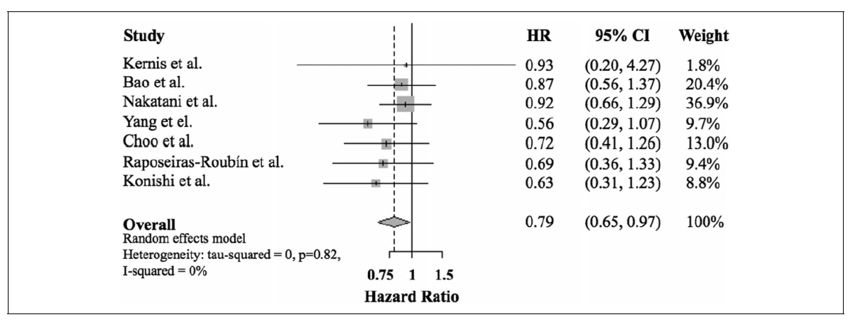
Meta-analýza studií s pacienty po STEMI s EF LK > 40% 7 studií, > 10,000 pacientů
Mortalita
-21%
Misumida M. J of CV Pharmacology and Therapeutics 2016;21:280-285

Slide 12
Studie EUROPA analýza léčby beta blokátory + perindopril
β-blokátor
2015
Relativní snížení rizika
Primární end point
Kardiovaskulární smrt, nefatální infarkt myokardu, resuscitovaná zástava srdce
24% P = 0,002
Fatální nebo nefatální MI
28% P = 0,001
0
0.5
1.0
1.5
Perindopril/
β-blokátor lepší
Placebo/
β-blokátor lepší
Bertnard ME. Am Heart J 2015;170:1092-1098

Slide 13
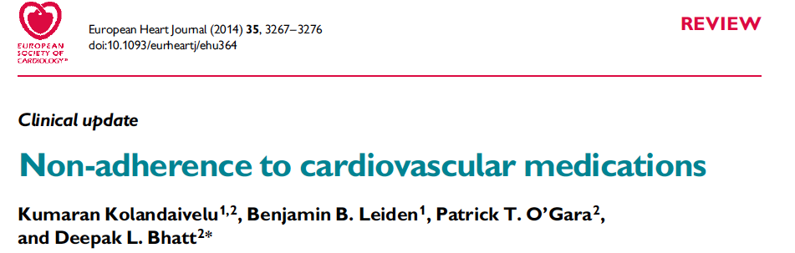
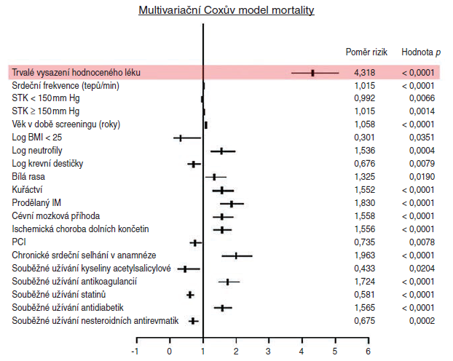
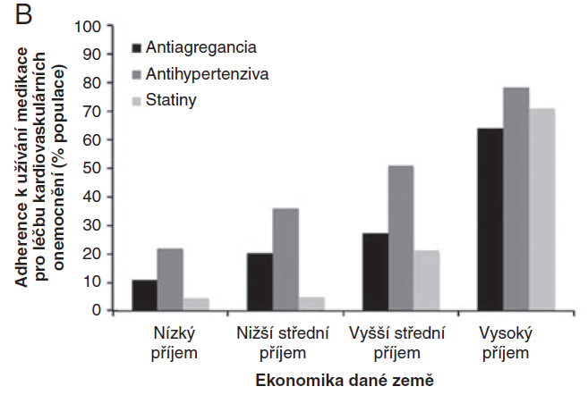

Slide 14
+
bisoprolol
fumarát^{1–4}
perindopril
arginin^{1,7,8}
Inhibice receptorů β1
Kardioselektivita
Žádná vnitřní sympatomimetická aktivita
Bez změny v metabolismu cholesterolu⁵ a glukózy⁶
Dlouhý plazmatický poločas: dlouho trvající efektivita
Snížená hladina angiotenzinu II
Zvýšená aktivita bradykininu
Tkáňová selektivita
Dlouho trvající efektivita

Slide 15
Pacient s chronickou antikoagulací po recentním AKS léčeným PCI s implantací DES
Znovu nasadit antikoagulaci jen s ASA ?
Znovu nasadit antikoagulaci jen clopidogrelem ?
Vysadit antikoagulaci po doporučovanou dobu DAPT (12 měsíců) a poté se k ní vrátit ?
Léčit kombinací DAPT +antikoagulace (triple therapy)

Slide 16
“Triple” terapie - strategie
Nepodávat Warfarin v kombinaci s prasugrelem a ticagrelorem
Častější kontroly INR, cílové INR 2.0 - 2.5
kromě pacientů s mechanickou chlopní v mitrální pozici
Gastroprotekce
pro pacienty se zvýšeným rizikem
Redukované dávky NOAC
dabigatran 110 mg 2 x denně,
rivaroxaban 15 mg 1 x denně,
apixaban 2.5 mg 2x denně
Poučení pacienta před riziky NSAR
Sledování u kardiologa

Slide 17
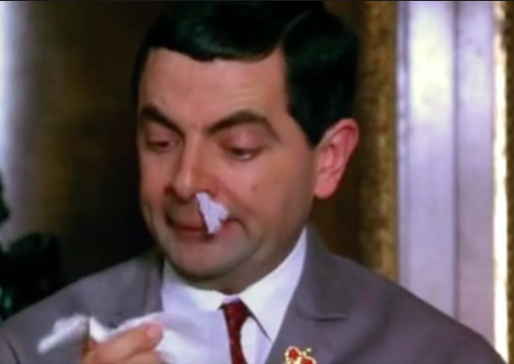
Nové možnosti v redukci výskytu krvácivých komplikací

Slide 18
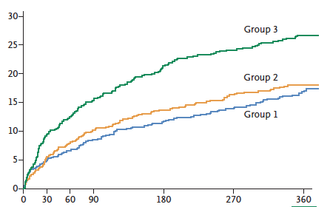
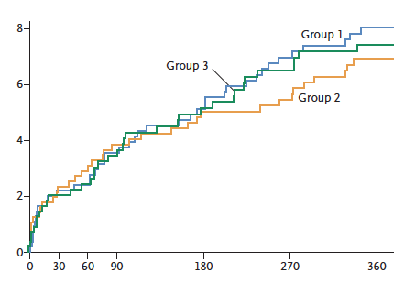
POINEER AF-PCI
Krvácivé příhody
Ischemické příhody
Warfarin + DAPT2423-34
Rivoroxaban 2.5 mg 2x denně plus DAPT2423-34
Rivoroxaban 15 mg 1x denně plus C/T/P2423-34
Gibson M. NEJM 2016;375:2423-34

Slide 19
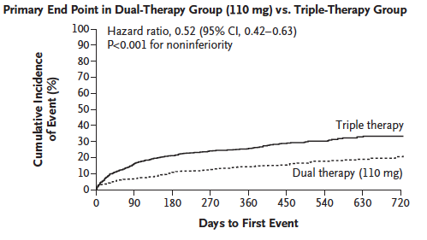
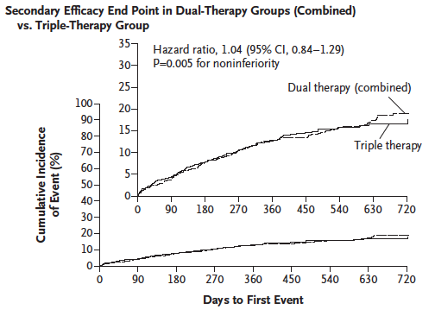
Studie RE DUAL
Randomizace:
1/ clopidogrel /ticagrelol + dabigatran 110 mg
2/ clopidogrel / ticagrelor + dabigatran 150 mg
3/ ASA + clopidogrel + warfarin
Cannon Ch. NEJM 2017

Slide 20
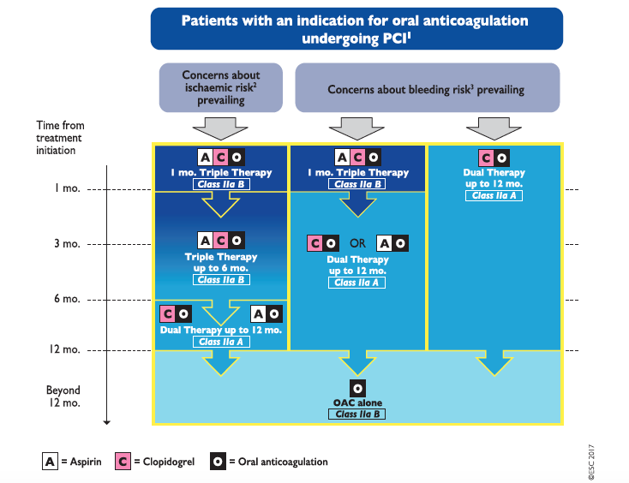

Slide 21
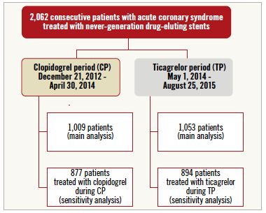
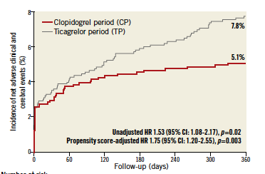
CHANGE DAPT
Zocca P. Eurointervention 2017;13:1168-1176

Slide 22
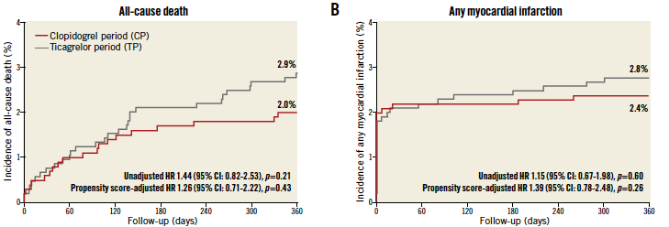
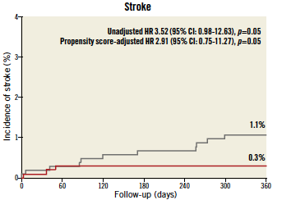
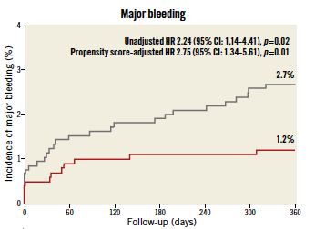
CHANGE DAPT

Slide 23
Závěry
U všech pacientů po AIM je nutná stratifikace rizika, a to jak recidivy ischemických, tak krvácivých komplikací.
Je patrný trend ke snižování agresivity antitrombotické terapie.
Sekundární prevence spočívá ve výrazném akcentu na změnu životního stylu a farmakoterapii s prokázaným vlivem na mortalitu.
Kombinované preparáty zvyšují compliance pacientů s léčbou a tím přispívaní ke zlepšení prognózy pacienta.

Slide 24
Make Mr. Bean happy again !

